Slide 2
Hi Tina. Heute war ein cooler Tag an der GHR. Es kam eine englische Theatergruppe an die Schule. Englisch ist einfach mein Lieblingsfach. Was ist eigentlich dein Lieblingsfach?
Mein Lieblingsfach ist auch Englisch.

Slide 3
Ich finde die Sprache so toll!
Ganz viele Menschen auf der Welt sprechen Englisch, also kann ich mich mit vielen Menschen auf der ganzen Welt unterhalten.
Ja, das ist ziemlich cool! Warst du schon mal in England?

Slide 4
Noch nicht, aber an der GHR gibt es ab Klasse 7 eine Englandfahrt. Dann kann ich endlich London sehen, bei einer Gastfamilie wohnen und Englisch sprechen.
Wow, echt?
Das ist ja cool!

Slide 5
Schau, mein Bruder war bei der Englandfahrt dabei.
Er hat mir dieses coole Video geschickt.
Zeig mal!

Slide 7
Ja, ich freue mich auch noch auf den Christmas Movie Afternoon. Da können wir einen lustigen Weihnachtsfilm auf Englisch anschauen und sogar Popcorn essen.
Also ich freue mich auf die Englandfahrt!

Slide 8
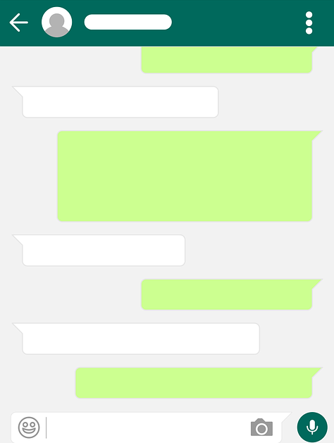
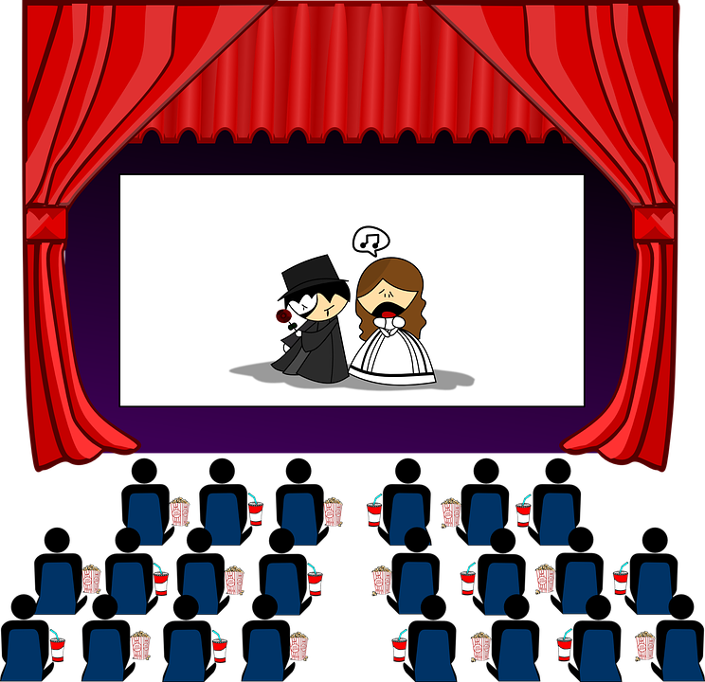
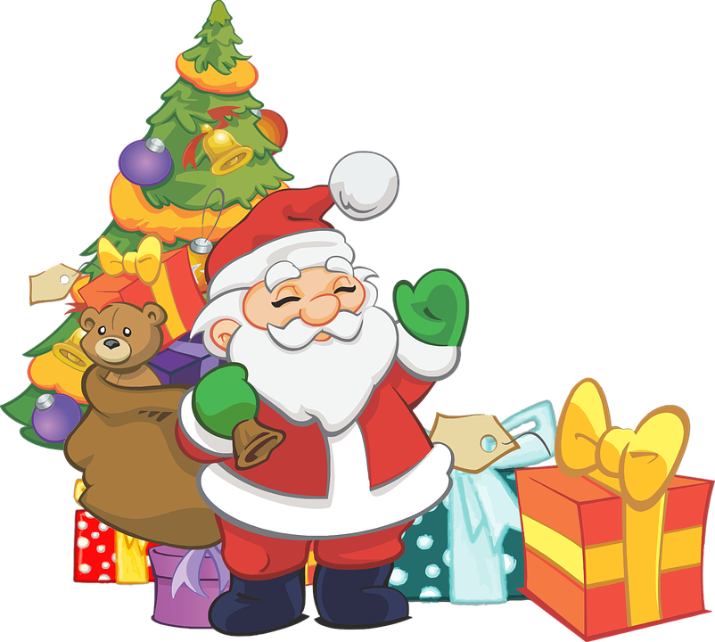
Schwesterherz
Meine Schwester ist auch an der GHR. Sie hat mir ein Foto und diese Sprachnachricht zum Christmas Movie Afternoon geschickt.

Slide 9
Das ist ja toll!
English is so cool! Wir sehen uns Morgen.
Bye Tom.
Bye Tina!

